Slide 1

«Новые приключения Лунтика» с использованием технологии сторителинга
(подготовительная группа)
Исполнитель: Шилина Альфия Искандаровна
воспитатель МБДОУ «Детский сад №37 «Искорка»
Междуреченск 2022

Slide 2


Slide 3
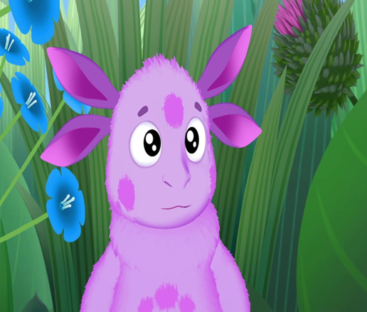

Slide 4
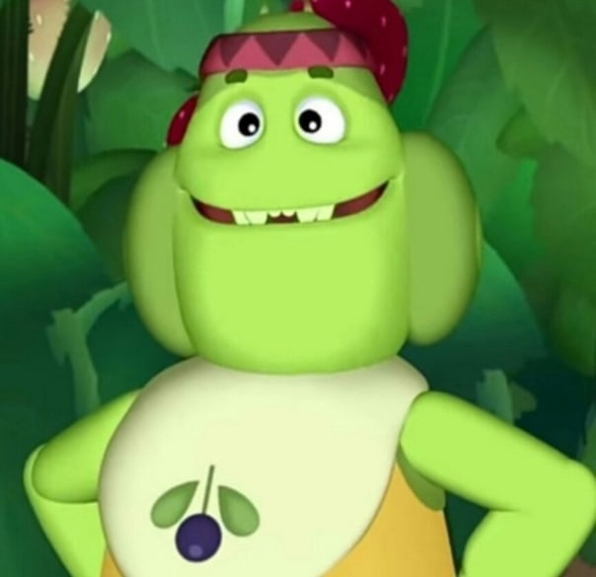

Slide 5
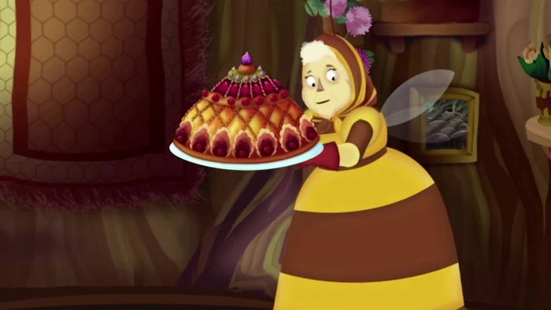

Slide 6
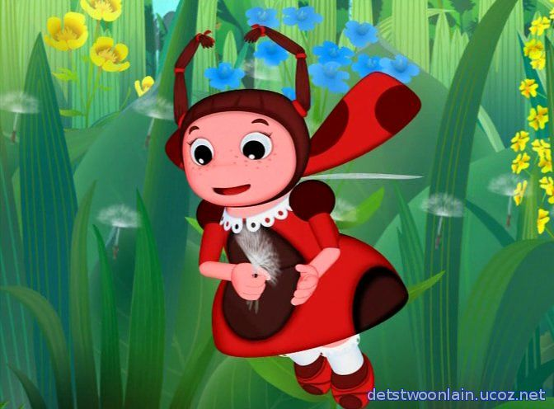

Slide 7
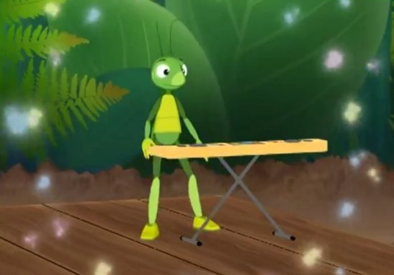

Slide 8
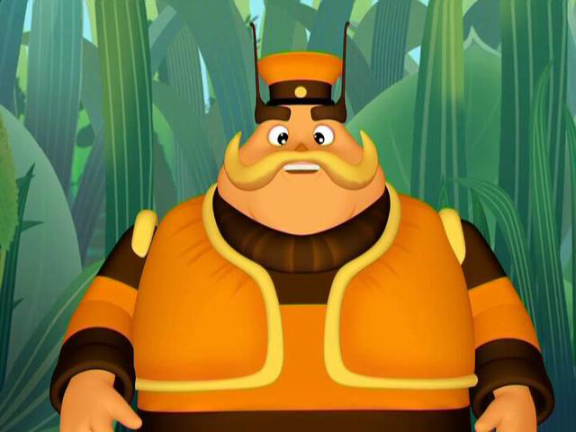

Slide 9

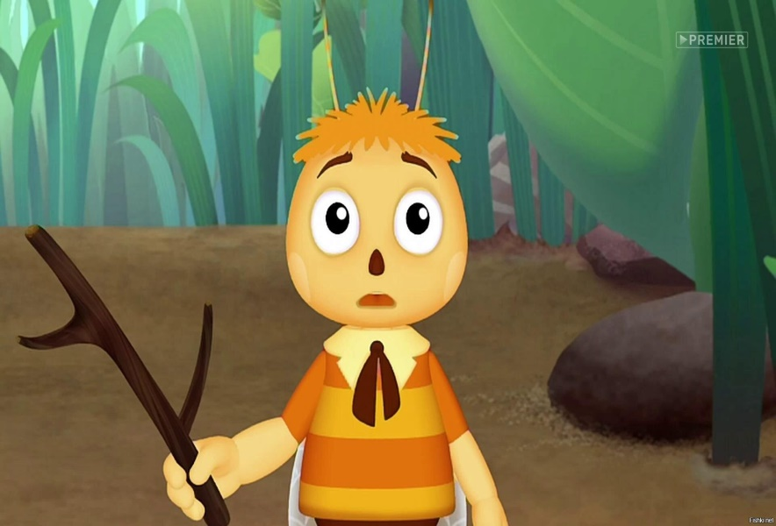

Slide 10
